Slide 1
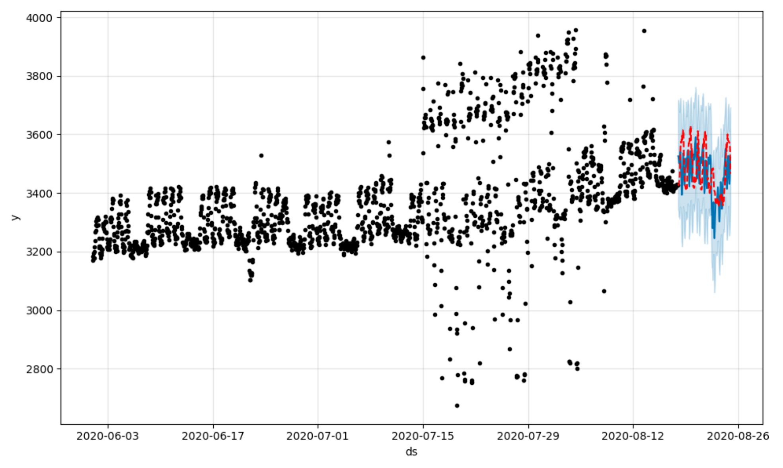
2021 졸업작품 발표회
전력사용량 예측 인공지능 알고리즘 개발
백수민
강남대학교 데이터사이언스 전공
E-mail: baeksumin314@gmail.com
Introduction 서론
Result 결과
목적 및 필요성
국내에서 건물에 대한 전력사용량 예측 연구는 국외에 비하여 다소 적은 편이며 주로 건물의 전력소비 특성에 대한 연구가 이루어져왔다. 건물의 에너지 소비가 증가하고 그에 따른 이산화탄소 배출에 대한 문제가 발생함에 따라 정확한 건물의 전력사용량 예측을 통해 효율적으로 에너지를 이용하고자 한다.
대한민국은 경제 발전과 생활수준의 향상으로 인해 전력사용량이 지속적으로 증가하고 있다. 이로 인해 전력소비량에 대한 관리가 필요하며 예측 모델을 만들어 전력사용량의 활용성을 제시하는 바이다.
파라미터 튜닝 후 결과 (mse)
cluster0: 378335
cluster1: 513471
cluster2: 5538036
cluster3: 8180
cluster4: 336719
cluster5: 938747
cluster6: 396538
cluster7: 1673
cluster8: 78946
default 모델 결과 (mse)
cluster0: 379930
cluster1: 517726
cluster2: 5830013
cluster3: 8402
cluster4: 352623
cluster5: 953409
cluster6: 680317
cluster7: 4685
cluster8: 228111
Method 방법론
데이터 수집 및 전처리
EDA
데이터 확인
60개 건물들의 2020년 6월 1일부터 2020년 8월 24일까지의 데이터
컬럼: 건물번호, 시간, 전력사용량, 기온, 풍속, 습도, 강수량, 일조, 비전기냉방설비운영 여부, 태양광보유 여부
각 건물의 시간별, 요일별 전력사용량 시각화 -> 이를 바탕으로 건물들을 군집화 하여 군집 별 모델을 만들기로 결정
상관분석 실행 -> '강수량'컬럼 삭제, ‘불쾌지수’ 컬럼 추가, ‘체감온도’ 컬럼 추가
군집화
60개의 건물을 4개의 군집으로 군집화 (평일 낮, 평일 밤, 주말 낮, 주말 밤)
4개의 군집 안에서 다시 군집화 -> 최종적으로 9개의 군집 생성
데이터 분석
Facebook Prophet 모델 사용
모델 설계 및 구현
파라미터 조정 없이 default 값으로 모델 구현 후 예측
하이퍼 파라미터 튜닝
파라미터 튜닝 후 최적값 조합 생성하여 모델 구현 후 예측
한 군집 당 128가지의 경우의 수 대입하여 mse값 확인 후 mse값이 가장 작은 조합으로 최종 파라미터 값 결정
<cluster 3의 예측 결과 시각화>
빨간색 – 실제, 파란색 – 예측
정확한 예측은 아니지만
하락하는 타이밍 예측 가능
Discussion 토의
프로젝트 평가
다소 높은 mse값이 나와 이를 조정할 수 있는 방법을 모색하는것이 필요하다고 생각한다.
2020년 6월 ~ 2020년 8월의 데이터를 사용하여 프로젝트를 진행하였는데, prophet은 계절성과 중요한 휴일 등의 특징이 있는 예측 작업에 최적화 되어있다. 그래서 사용한 데이터가 1년 이상의 장기 데이터 였다면 더 정확한 예측이 가능했을 것이라는 아쉬움이 남는다.
향후 계획
향후에는 Prophet을 사용하기 위해 1년 이상의 장기 데이터를 사용해볼 계획이다.
Neural Prophet 모델을 적용해볼 예정이다. Neural Prophet 은 Prophet의 업데이트 버전으로 시계열 예측에 Neural Net을 사용한 모델이다.
더 다양한 시계열 예측 모델을 공부하고 다뤄볼 예정이다.

